Slide 1
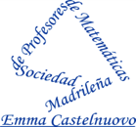
Usando applets de GeoGebra para favorecer el proceso de abstracción y las discusiones guiadas con alumnos de primaria
Jornadas de intercambios de experiencias: Encuentros en Geogebra 4 SMPM "Emma Castelnuovo" - 25 mayo de 2013
José María Sordo Juanena, Departamento de Didáctica de las Matemáticas – Facultad de Educación – Universidad Complutense de Madrid. (jmsordoj@ucm.es)
Nuria Joglar Prieto, Departamento de Didáctica de las Matemáticas – Facultad de Educación – Universidad Complutense de Madrid. (njoglar@ucm.es)
María Martínez Llor, alumna del Master de Formación de Profesores de Secundaria de Matemáticas de la Universidad Complutense de Madrid. (mar_mll@hotmail.com)

Slide 2
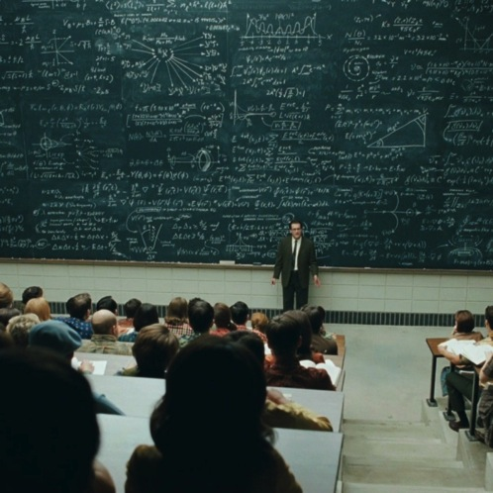
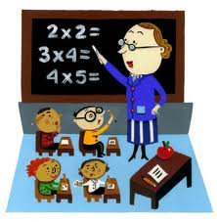
Observación
Los alumnos tienen que aprender matemáticas, ¿cómo?
2
Notes:
2
Los alumnos tienen que aprender matemáticas y si ese aprendizaje, usando la tecnología, es más completo, se ve favorecido por, les hace más sociables, más críticos, más reflexivos, bienvenido el uso de la tecnología al las aulas de matemáticas.
Detectamos en entrevistas con maestros y en la sesión inicial de observación con los alumnos la necesidad de introducir una nueva forma de trabajo, el trabajo que hacen en general es rutinario, repetitivo y de imitación. En general manipulan poco y no usan TICs ni el trabajo en grupo en el aula de matemáticas.

Slide 3
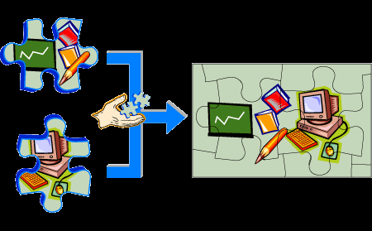
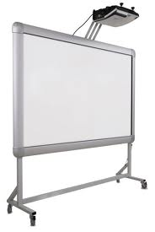
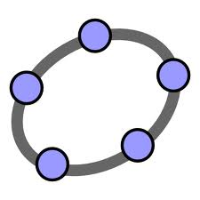
¿Qué nos planteamos?
Aprendizaje mixto
3
Notes:
3
Llevar la experimentación, la manipulación de materiales tradicionales y virtuales (GeoGebra), la comunicación, el trabajo en grupos pequeños y las discusiones guiadas con la pizarra digital (GeoGebra) al aula de Matemáticas en primaria y analizar cómo influye en el aprendizaje del algoritmo de la división.
Etapas del quehacer matemático:
exploración, experimentación, conjetura y validación (demostración).
Actividades manuales y con GeoGebra.
Exponer a alumnos y maestros a las TIC en matemáticas (GeoGebra).

Slide 4
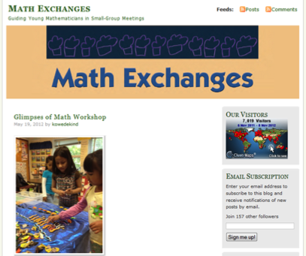
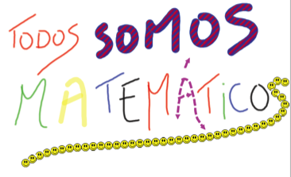
¿Qué nos planteamos?
Creación de una "comunidad matemática" en el aula: comunicación amena con rigor, y vínculo entre investigación y práctica.
4
Notes:
4
Trabajo en grupos pequeños y por parejas en el aula normal. Comunicación verbal cara a cara. Dentro del grupo y al final entre los grupos con la validación de los resultados obtenidos guiada por el profesor. Estaban en el aula los autores de este trabajo y en cada una el tutor.
Aumenta el grado de comunicación con los estudiantes, entre los estudiantes
Opening (slogan), Focus Lesson (consigna), Independent practice and Math exchanges, Closing (reflexión guiada con el grupo total).
Aspecto motivador de este tipo de actividades es indiscutible
También comunicación online a través del aula virtual (Moodle) del colegio con un concurso de resolución de problemas con la división.

Slide 5
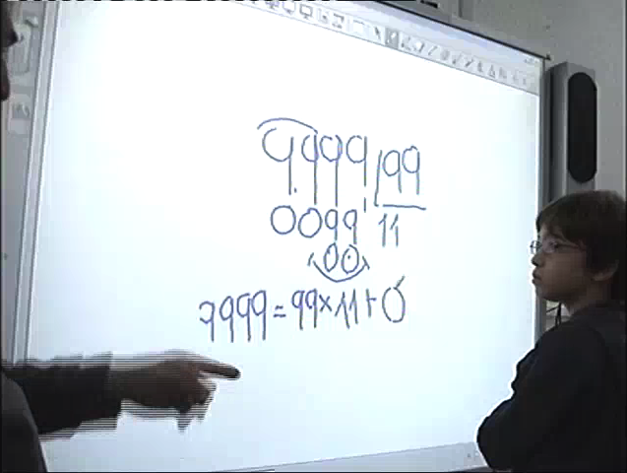
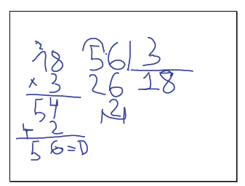
La división en 4º Primaria
¿Qué observamos?
5
Notes:
5
En particular, nos centramos en analizar cómo trabajaban el algoritmo de la división.
Importante: cuatro operaciones, tanto el concepto como los procedimientos asociados con cada una.
Tras entrevistar a los maestros de un centro público de Aranjuez, y observar a los alumnos en el aula detectamos:
Los alumnos saben dividir por una cifra, saben hacer la “prueba”.
Pero automáticamente, imitando lo que hace el maestro, sin entender el algoritmo…
No relacionan la división con restas sucesivas (sí la multiplicación con sumas sucesivas).
Trabajo no completo, no adecuado, para la comprensión del algoritmo.
Planteamos una forma de trabajar la división, desde los repartos de cartas, bien conocida y documentada desde hace años (Referencias francesas de José María??) y con manipulación, TICs, comunicación y desde la colaboración entre la universidad y la escuela.
También nos interesa: controversia a partir de 1999 en USA con el algoritmo de la división: se planteaban quitarlo del curriculum y hubo un gran movimiento desde los matemáticos puros en contra de esa decisión defendiendo este algoritmo (ver documento de Klein y Milgram: http://www.csun.edu/~vcmth00m/longdivision.pdf)

Slide 6
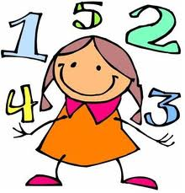
¿Qué hicimos?
Creamos situaciones con el fin de que los niños fueran capaces de:
Elaborar los procedimientos para determinar el cociente y el resto en la división euclídea de dos números naturales.
Utilizar las escrituras del tipo:
$$a=\left(b ×q\right)+r con r <b y b ×q ≤a <b ×(q+1)$$
Elaborar los procedimientos para determinar si un número es múltiplo o no de otro.
Comprender un algoritmo.
6
Notes:
6

Slide 7
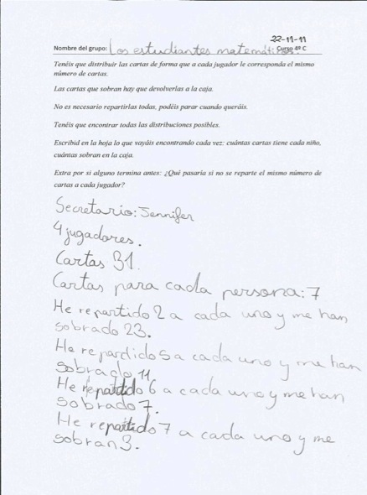
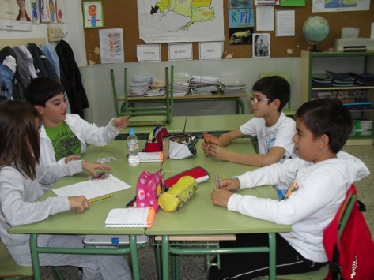
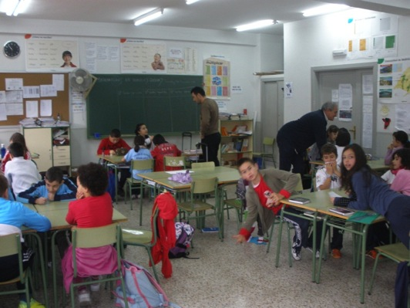
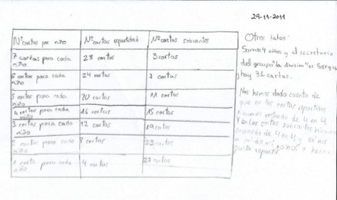
¿Qué hicimos?
7
Notes:
7

Slide 8
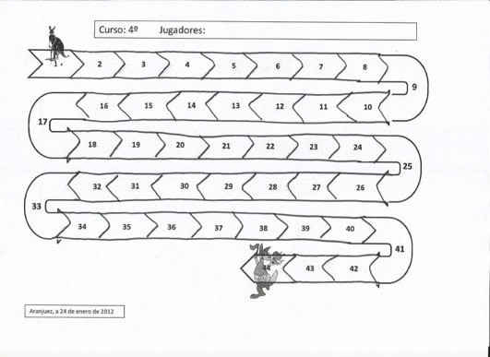
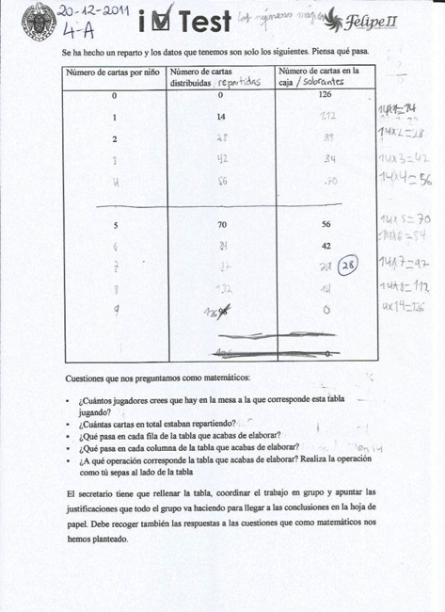
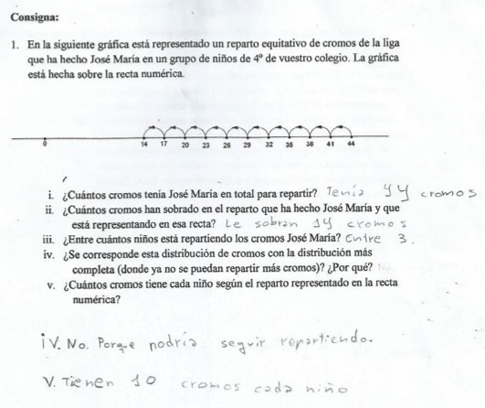
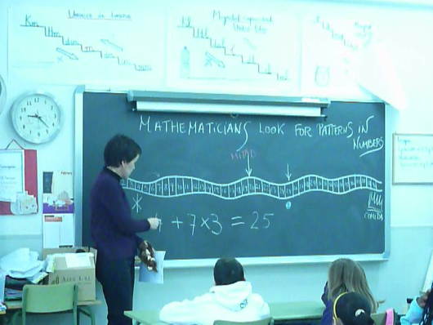
¿Qué hicimos?
8
Notes:
8

Slide 9
Las applets de GeoGebra
http://pendientedemigracion.ucm.es/info/jmsordo/uno.php
9
Notes:
9
Ir al enlace y mostrar el applet. José María.

Slide 10
Las applets de GeoGebra
http://www.ucm.es/info/jmsordo/
http://pendientedemigracion.ucm.es/info/jmsordo/uno.php
10
Notes:
10
Ir al enlace y mostrar el applet. José María.

Slide 11
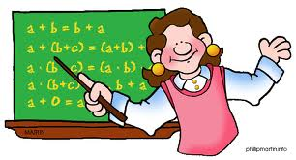
Primeros resultados
Las situaciones con GeoGebra permitieron a los profesores:
Introducir el vocabulario “es múltiplo de”, “es divisor de”, “es divisible por”, “ es primo”, y utilizar escrituras contextualizadas.
Mostrar equivalencias de formulaciones: “a es múltiplo de b”, “la división de a entre b da resto cero”, “a puede escribirse como el producto de b por otro número”.
Pasar del “lápiz-papel” a GeoGebra, ayudando a la abstracción.
Detectar y usar variables didácticas.
Convencerse de que antes de la elaboración de escrituras de división tienen que trabajar la enseñanza del algoritmo de la división euclídea desde la manipulación.
Generar comunidad matemática en el aula con el apoyo de GeoGebra.
11
Notes:
11

Slide 12
Primeros resultados
Con las situaciones con GeoGebra los alumnos:
no perciben que se les quiere enseñar algo (juego),
necesitan encontrar una estrategia ganadora (experimentación),
tienen la oportunidad de explicar y justificar sus averiguaciones (comunicación),
construyen imágenes mentales ya definitivas (abstracción),
mejoran en cálculo mental,
utilizan nuevas formas de trabajo en el aula de matemáticas,
hacen una actividad matemática más intensa ya que las actividades con GeoGebra son más atractivas para ellos: aumenta la participación en clase y su atención.
12
Notes:
12

Slide 13
Conclusiones
El trabajo realizado nos ha permitido:
Establecer vínculos entre la investigación y la práctica en la didáctica de las matemáticas en primaria.
Analizar juntos si esta forma de trabajar en entornos mixtos mejora tanto el aprendizaje como la motivación de los niños en matemáticas.
Comprobar que GeoGebra potencia y enlaza las tres dimensiones de la práctica educativa:
Metodológica: intercambios matemáticos, juego, experimentación, debate con todo el grupo.
Cognitiva: representaciones simbólicas y carácter dinámico.
Actitudinal: más autonomía del alumno, más interés, más críticos.
13
Notes:
13
Dimensión metodológica:
Aparece en clase de matemáticas una manera distinta del quehacer matemático
Permite el debate y hacer un trabajo con todo el grupo a la vez
Permite la comunicación entre profesores y alumnos en una dimensión que no había sido posible antes.
Dimensión cognitiva:
Permite la conexión entre las representaciones simbólicas y las capacidades de visualización dinámica.
Dimensión actitudinal:
Los alumnos toman la iniciativa más rápidamente
Son más autónomos en su aprendizaje
Son más críticos con sus opiniones
Hacen menos preguntas
toman más riesgos en la búsqueda de las posibles respuestas.

Slide 14
Muchas gracias por vuestra atención
José María Sordo Juanena, Departamento de Didáctica de las Matemáticas – Facultad de Educación – Universidad Complutense de Madrid. (jmsordoj@ucm.es)
Nuria Joglar Prieto, Departamento de Didáctica de las Matemáticas – Facultad de Educación – Universidad Complutense de Madrid. (njoglar@ucm.es)
María Martínez Llor, alumna del TFM, del Master de Formación de Profesores de Secundaria de Matemáticas de la Universidad Complutense de Madrid. (mar_mll@hotmail.com)
Notes:
Por si preguntan:
Sobre la división estuvimos yendo al colegio 9 sesiones, 45 minutos con cada una de las tres clases de 4º de primaria.
Secretario del grupo va rotando. Los grupos no siempre son los mismos. La maestra es la que organiza los grupos en general, y en ocasiones dejamos a los niños que elijan los grupos.
Las sesiones con manipulativos tradicionales funcionan bien con grupos de 4 o 5 niños (repartos), pero las sesiones menos manipulativas, de transición hacia la abstracción, funcionan mejor por parejas. Las sesiones con GeoGebra en este trabajo se hicieron siempre desde la pizarra digital.
En el futuro:
Incorporar GeoGebra en un entorno de aprendizaje mixto como este al aprendizaje de las fracciones, trabajo con GeoGebra más intenso, en aula informática, no solo con pizarra digital.
Hacer que los niños preparen trabajos en grupo también desde sus casas con GeoGebra: investigación.
Conectar el aprendizaje de las matemáticas con la plástica: creación de comunidad, no solo con comunicación verbal, también pintando, preparando murales o trabajando con el ordenador por parejas con GeoGebra.

